Slide 1



Unité 1 - S'engager avec les autres : bénévolat et associations

Slide 2

De quoi va-t-on parler ?
Thème : L’engagement
Définition : Agir pour une cause d’intérêt collectif
→ Fait de prendre parti sur les problèmes politiques ou sociaux par son action et ses discours
Il existe de nombreuses formes d’engagement individuel ou collectif

Slide 3



Vidéo
Les jeunes s’engagent à Fribourg
https://vimeo.com/1220814036?share=copy&fl=sv&fe=ci
Notes:
(8-9 minutes) Découvrir des exemples locaux de jeunes qui s’engagent

Slide 4

Débat mouvant
Notes:
(19’30 avec speeddebating) sur la musique de Long train running musique

Slide 5
La pizza à l’ananas est la meilleure pizza
Notes:
EXEMPLE

Slide 6
Il faut donner le droit de vote aux jeunes dès
16 ans

Slide 7
Participer à une manifestation permet de
faire bouger les choses

Slide 8
Il faut imposer une limite du nombre de fois où l’on peut prendre l’avion par année

Slide 9
La liberté d’expression n’a aucune limite

Slide 10
Les réseaux sociaux détruisent plus qu’ils ne connectent

Slide 11
Il est juste que certains héritent beaucoup d’argent et d’autres non

Slide 12
Le port de l’uniforme devrait être obligatoire à l’école

Slide 13
À partir d’un certain âge, on ne devrait plus avoir le droit de conduire un véhicule

Slide 14
Le service militaire en Suisse devrait être aussi obligatoire pour les femmes

Slide 15
L’art peut sauver le monde

Slide 16
Il faut imposer une limite du nombre de fois où l’on peut prendre l’avion par année
Participer à une manifestation permet de faire bouger les choses
Il faut donner le droit de vote aux jeunes dès 16 ans
La liberté d’expression n’a aucune limite
Les réseaux sociaux détruisent plus qu’ils ne connectent
Il est juste que certain·es héritent beaucoup d’argent et d’autres non
Le port de l’uniforme devrait être obligatoire à l’école
À partir d’un certain âge, on ne devrait plus avoir le droit de conduire un véhicule
Le service militaire en Suisse devrait être aussi obligatoire pour les femmes
L’art peut sauver le monde

Slide 17
Qu’est-ce qu’une valeur ?
• Ce qui est jugé digne d'estime, d'importance ou de considération
Distinction « faits » vs « valeurs » ou encore distinction entre « ce qui est » et « ce qui devrait être »
On parle souvent des valeurs de façon abstraite, comme lorsque nous énumérons « nos valeurs »
• La justice, la solidarité, l’amitié …

Slide 18

Notes:
Débrief du speed-debating et échelle de la diversité

Slide 19
Quelles sont les valeurs que vous défendez ?
Est-ce que vous vous engagez au quotidien pour ces valeurs ? Comment ?
Notes:
Vous avez des valeurs
Dissonance : le monde ne correspond pas à vos valeurs → Agir pour changer le monde à votre échelle
Questions ? Est-ce que vous vous engagez au quotidien ? Quelles sont les valeurs que vous défendez ?

Slide 20

Qu’est-ce qu’une cause ?
📢
Une cause : Ensemble des intérêts à soutenir, à faire triompher.
“Lutter pour une noble cause” (Définition du Robert)
On parle de cause à défendre
Enjeu collectif concret qu’on soutient (la cause environnementale, la cause des droits humains, etc.)
Application pratique d’une ou plusieurs valeurs

Slide 21

Notes:
Bonne illustration du concept de “causes” :
Les Objectifs de Développement Durable (ODD) sont un ensemble de 17 objectifs adoptés en 2015 par les États membres de l’ONU dans le cadre de l’Agenda 2030. Ils visent à éradiquer la pauvreté, protéger la planète et garantir la prospérité pour tous d’ici 2030. Chaque objectif est décliné en cibles concrètes, qui couvrent des enjeux variés comme l’accès à l’éducation, l’égalité entre les sexes, la lutte contre le changement climatique ou encore la promotion de la paix et de la justice. Les ODD forment ainsi une feuille de route globale de causes que l’humanité doit défendre.

Slide 22
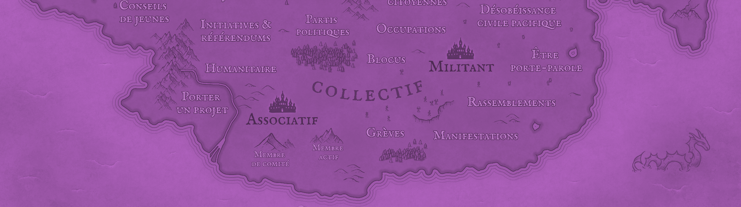
La carte de l’engagement
Quelles sont les différentes formes de l’engagement ?

Slide 23
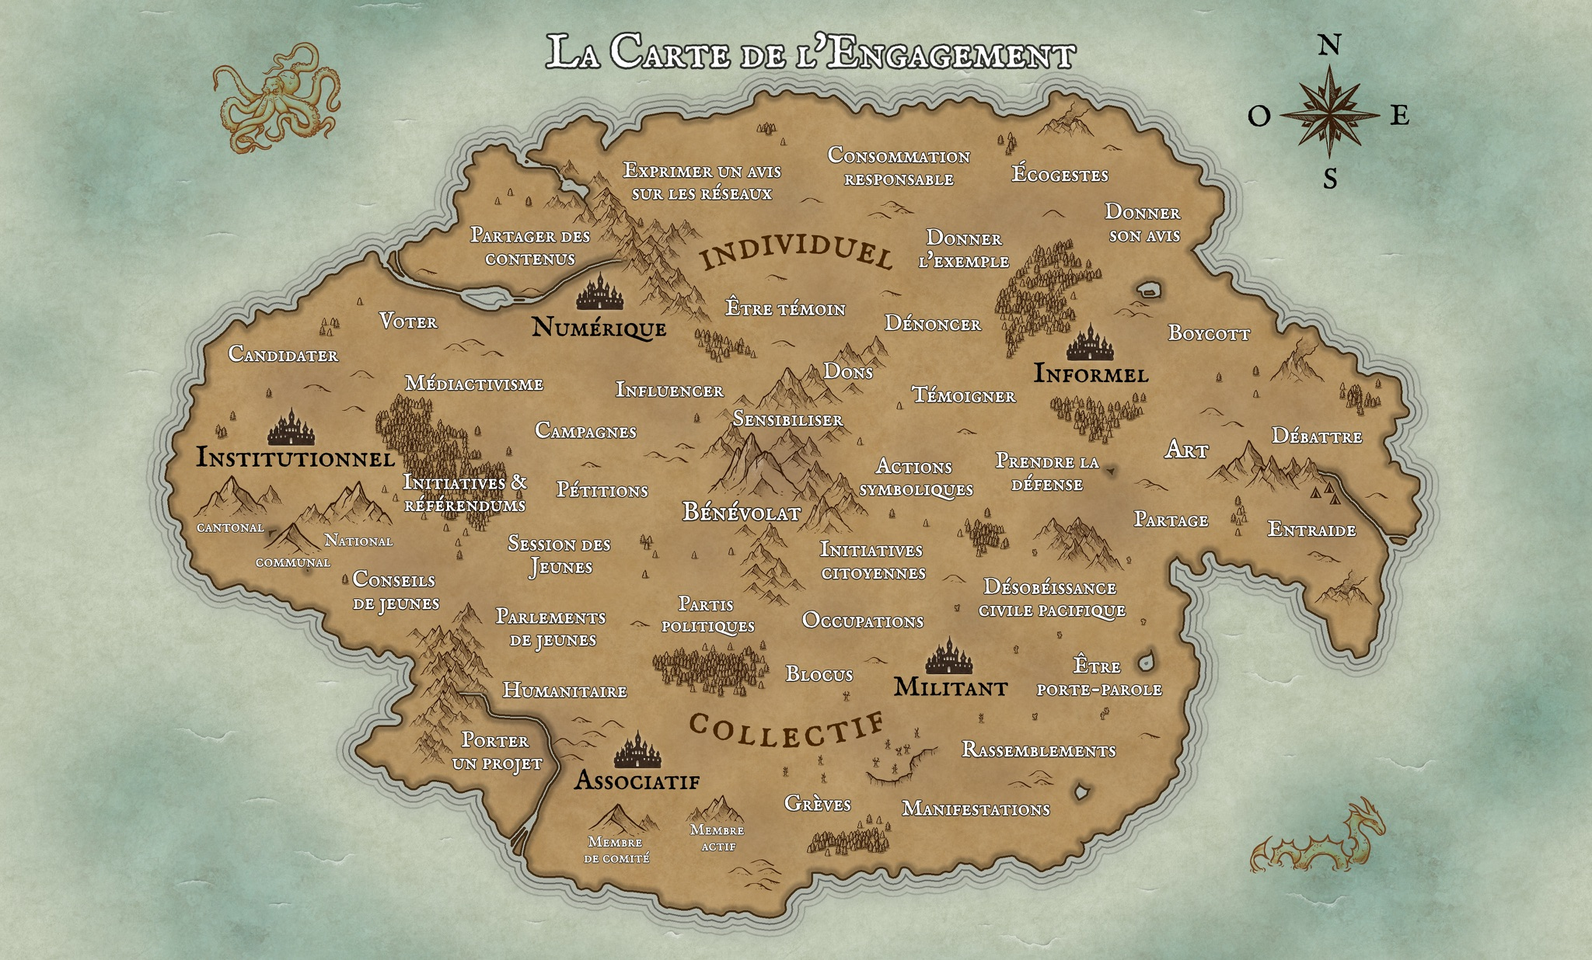

Slide 24

La participation politique formelle
À différents niveaux : communal, cantonal, fédéral
Droit de vote dès 18 ans
Éligibilité (être candidat)
Initiative populaire (proposer une modification de la Constitution fédérale)
Référendum facultatif (s’opposer à une loi votée par le Parlement fédéral)
Référendum obligatoire (pour toute révision de la Constitution fédérale)
Notes:
Participation formelle (institutionnalisée)
1. Droit de vote
Pour les citoyens suisses de 18 ans et plus.
Au niveau communal, cantonal et fédéral.
Les objets peuvent concerner des élections, des initiatives, des référendums.
2. Éligibilité (être candidat)
Se présenter à des élections politiques (commune, canton, Confédération).
Être élu au Conseil communal, Grand Conseil, Conseil national, etc.
3. Initiative populaire
Proposer une modification de la Constitution fédérale.
Nécessite 100 000 signatures en 18 mois.
4. Référendum facultatif
S'opposer à une loi votée par le Parlement fédéral.
Nécessite 50 000 signatures en 100 jours ou la demande de 8 cantons.
5. Référendum obligatoire
Pour toute révision de la Constitution fédérale.
Le peuple doit obligatoirement se prononcer.

Slide 25
La participation politique informelle
Participation à des instances consultatives (conseils de jeunes, etc.)
Associations et ONGs (bénévolat ponctuel ou régulier)
Collectifs auto-organisés
Militantisme : Manifestations, mobilisations, campagnes
Cybermilitantisme, campagnes sur les réseaux sociaux.
Pétitions
Débat public, médias et réseaux sociaux
Engagement individuel : choix de consommation responsable. Actions locales, écogestes, entraide, partage et solidarité au quotidien
Formes de contestation ou de désobéissance civile pacifique : Boycotts, occupations, actions symboliques
✊📢🪧
Notes:
S’engager en tant que jeune
L’engagement des jeunes de de 15 à 25 ans constitue une opportunité : leurs mobilisations, leurs actions et leurs idées peuvent apporter des solutions locales et créatives pour répondre aux défis d’aujourd’hui et de demain. De plus, l’engagement a une portée d’éducation politique extrascolaire qui influence la participation à l’âge adulte : par l’action, on expérimente ses valeurs et on concrétise une réflexion éthique, on développe notre aptitude à vivre ensemble et notre autonomie, afin de devenir des personnes indépendantes et socialement responsables. Il ne s’agit pas de s’engager pour soi-même mais de promouvoir par l’action le bien commun et les intérêts collectifs plutôt qu’individuels.
Cependant, il existe plusieurs défis sociaux liés à la participation citoyenne et politique des jeunes. Se lancer dans un premier projet ou s’engager dans une association peuvent être des démarches compliquées, car elles demandent certaines connaissances. Elles demandent de se sentir légitime, d’être entouré·e. De plus, tous les jeunes ne s’engagent pas de manière égale : ce sont souvent les mêmes qui s’engagent, en particulier les jeunes plus privilégiés.
La participation des jeunes dans la loi
Au niveau international : En 1989, est adoptée la Convention internationale des droits de l’enfant, adoptée à Genève, ratifiée par la Suisse en 1997. La Convention internationale des droits de l’enfant comporte 54 articles pour garantir des droits humains des enfants et des adolescents jusqu’à 18 ans, dont le droit d’être entendu ou droit à la participation qui représente l’innovation majeure de 1989 : l’enfant devient un acteur qui doit être entendu, être consulté, qui peut s’exprimer dans les domaines qui le concernent et participer aux décisions.
Au niveau fédéral : Selon la Politique Enfance et Jeunesse (PEJ), les enfants et les jeunes ont un droit individuel à la parole et un droit collectif à participer aux décisions qui les concernent (par ex. lors de décisions politiques). La loi du 30 septembre 2011 sur l’encouragement de l’enfance et de la jeunesse (LEEJ, RS 446.1) est entrée en vigueur le 1er janvier 2013. Ce texte porte essentiellement sur l’intégration sociale, culturelle et politique des enfants et des jeunes jusqu’à l’âge de 25 ans, ainsi que sur l’aménagement de formes novatrices d’activités extrascolaires.
La loi encourage concrètement:
• les organisations particulières et les associations faîtières s’employant à proposer ou développer des activités associatives et d’animation en milieu ouvert (art. 7 LEEJ),
• les organismes de formation et de perfectionnement des jeunes qui exercent bénévolement une fonction de direction, de conseil ou d’accompagnement (art. 9 LEEJ),
• les projets d’organismes publics ou privés ayant valeur de modèle ou encourageant la participation des enfants et des jeunes (art. 8 et 11 LEEJ).
Au niveau genevois : À Genève, les moins de 25 ans constituent 28% de la population. La loi sur l’enfance et la jeunesse (LEJ) du 1er mars 2018, a notamment pour but d’encourager l’intégration et la participation sociale, culturelle, civique et économique des enfants et des jeunes (art. 1 LEJ). Elle prévoit que le canton et les communes élaborent des expériences participatives pour les enfants et les jeunes domiciliés ou résidant sur leur territoire et que des instances participatives pour les enfants et les jeunes scolarisés dans les établissements publics soient mises en place au sein des degrés primaire, secondaires I et II (art. 10 LEJ).
Source : politiqueenfancejeunesse.ch

Slide 26
Le bénévolat
🫱🏻‍🫲🏽
Le bénévolat est défini comme une activité exercée :
Gratuitement (sans salaire)
Volontairement (sans contrainte)
Pour le bien d’autrui ou de la communauté (bien commun)
Selon l’Office fédéral de la statistique, 41 % de la population résidente de plus de 15 ans a fourni en 2020 une moyenne de quatre heures de travail bénévole par semaine.
Notes:
Le bénévolat est défini comme une activité exercée :
Gratuitement (sans salaire)
Volontairement (sans contrainte)
Pour bien d’autrui ou de la communauté (bien commun)
Le terme de “travail bénévole” est peu utilisé en Suisse romande afin d’éviter la confusion avec le travail salarié. Le volontariat, les stages, etc. ne sont pas à proprement parler du bénévolat.
On parle de bénévolat formel pour désigner l’ensemble des activités bénévoles réalisées sous la responsabilité d’organisations ou de projets à but non lucratif.
On parle de bénévolat informel pour regrouper toutes les activités bénévoles réalisées en dehors des liens familiaux et non encadrés par une organisation spécifique tel que, par exemple, faire les courses pour une dame âgée de son immeuble.
Il y a plusieurs règles d’or à respecter pour une association engageant des bénévoles : ceux-ci doivent être encadrés, avoir un cahier des charges bien défini, ne pas dépasser les six heures hebdomadaires, l’activité ne doit pas engendrer de coûts pour eux (p.ex. il faudrait leur rembourser les frais de transport, de repas, …), être protégés par une assurance responsabilité civile, etc.. Ils doivent avoir une reconnaissance pour leur travail. Les bénévoles ont également droit à une attestation portant sur le genre et la durée de leur activité ainsi que sur les compétences mobilisées et/ou acquises. Le Dossier bénévolat est l’outil suisse disponible dans les trois langues nationales promouvant cette démarche en faveur des bénévoles – www.dossier-benevolat.ch
Source : Site web de Bénévolat Vaud, consulté en janvier 2025
Pour aller plus loin :
Pour trouver un engagement bénévole dans ta région : consulte la plateforme de À nous de jouer ! (anousdejouer.ch) ou celle de Bénévolat Genève (benevolatgeneve.ch)
Consulte le document détaillé de Bénévolat Vaud sur les règles d’or du bénévolat ici.
Consulte la FAQ du bénévolat de Bénévolat Vaud : https://www.benevolat-vaud.ch/faq/

Slide 27
Les associations
👥
Une association est une structure dans laquelle des individus (deux au minimum) mettent en commun leurs ressources, compétences et moyens pour servir un but idéal.
Elle possède une personnalité juridique
Elle est une structure idéale pour porter des projets collectifs, bénévoles et engagés
Elle peut recevoir des dons, des subventions
Une association est constituée de membres réuni-es en Assemblée générale, d’un organe qui exécute ses décisions (souvent appelé Comité)
Notes:
En Suisse, le secteur des organisations sans but lucratif est constitué de milliers d’associations, fondations et entreprises sociales (entre 80’000 et 100’000): il représente une part non négligeable du produit national brut par les prestations de ses salariés mais surtout grâce à ses millions de bénévoles. Selon l’Office fédéral de la statistique, 41 % de la population résidente de plus de 15 ans a fourni en 2020 une moyenne de quatre heures de travail bénévole par semaine. Il n’y a pas d’obligation légale en Suisse pour enregistrer une association à but non lucratif, ce qui rend l’estimation de leur nombre difficile, mais ces organisations se comptent sans doute en dizaines de milliers.
Une association est une structure dans laquelle des individus (deux au minimum) mettent en commun leurs ressources, compétences et moyens pour servir un but idéal. Une association possède une personnalité juridique et est régie selon les articles 60 et suivants du Code civil suisse. Elle est un lieu d’engagement citoyen pour la société, conformément à son ou ses buts idéaux, dans laquelle ses membres s’investissent et collaborent pour l’accomplissement des buts.
Une association est constituée de membres réuni·es en Assemblée générale, d’un organe exécutif (souvent appelé Comité) et d’un organe de vérification des comptes.
Les étapes de création d’une association
Avoir un but idéal et commun à deux personnes minimum ;
Rédiger des statuts (Les statuts sont la base juridique d’une association. Tout ce qui est écrit doit être suivi pour que l’association soit dans les normes) ;
Organiser une Assemblée générale constitutive ;
Écrire le procès-verbal de l’Assemblée générale constitutive (Les Procès-Verbaux sont des comptes-rendus de réunion qui doivent comporter un ordre du jour, une liste des présences, date / lieu / heure de la réunion. L’ordre du jour doit être adopté en début de séance. Toute décision doit être inscrite au PV)
Signer les documents constitutifs (les statuts et le procès-verbal de l’Assemblée générale constitutive) ;
Ouvrir un compte bancaire ou postal ;
Rechercher de nouveaux·elles membres ;
Développer vos activités.
Source : Site web de Lyoxa, consulté en juin 2025, Guide en gestion associative de la Fondation Arcanum 2024
Pour aller plus loin :
Le site web de Lyoxa propose de nombreux canevas, outils et ressources pour créer une association à Genève, ainsi que des conseils personnalisés gratuits : https://lyoxa.ch/
Lyoxa a également développé un outil en ligne permettant de savoir si son projet peut devenir une association
La Fondation Arcanum propose un Guide complet en gestion associative : https://fondation-arcanum.ch/guide/

Slide 28

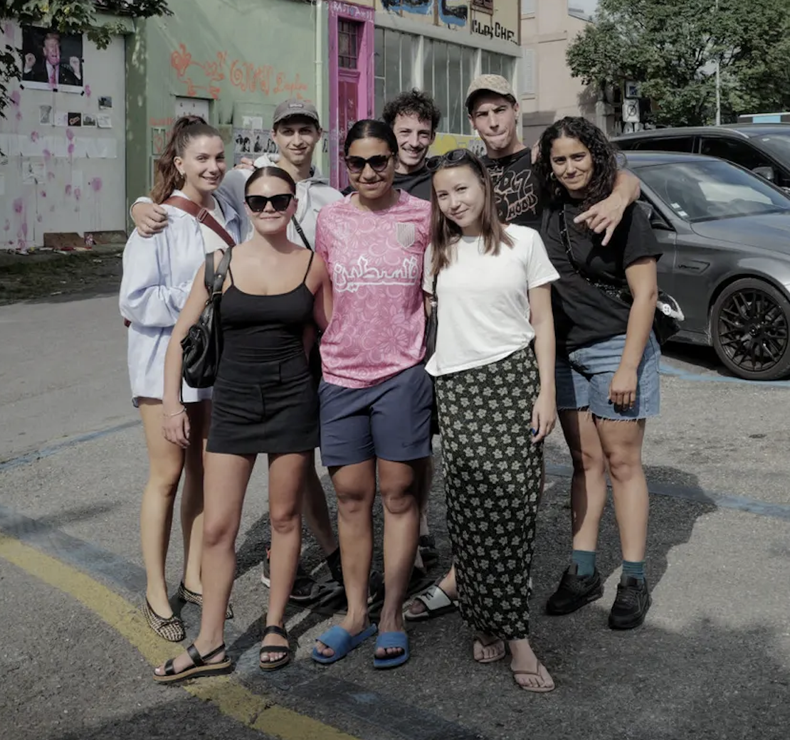
Des formes et tailles très variées
…à une association de jeunes de quartier
De la Fédération internationale de football association…

Slide 29


Quiz sur le bénévolat
Notes:
(8-9 minutes) Découvrir des exemples locaux de jeunes qui s’engagent

Slide 30
Témoignage engagé
Photo ou logo
Association XXX
Notes:
Présentation de le-a jeune porteur-euse de projets
A priori les associations présentes dans le Guide ont une couche de "validation" de la magistrate Anne Hiltpold qui l'a préfacé. Elles sont plus faciles à inviter
Préciser les modalités d’invitation (on choisit ou les jeunes choisissent ?)
Préparer une liste de questions et de relances pour la discussion
Idées et aides pour la partie monter un projet
Bien distinguer monter son projet ou s’engager dans un projet existant

Slide 31

Ressources : Pour aller plus loin
Soutien aux projets de jeunes de l’Etat de Fribourg : une subvention allant jusqu’à 5’000 CHF pour des projets portés par des jeunes. En tant que jeune fribourgeois-e âgé-e de 12 à 25 ans, cette subvention te permet d’obtenir un soutien financier et des conseils pour t’aider à réaliser un projet qui te tient à cœur, seul·e ou en groupe.
Le Bureau de promotion des enfants et des jeunes (BPEJ) se tient également à ta disposition pour te conseiller et te diriger vers les services compétents. Nous pouvons organiser une rencontre pour discuter de ton projet et t’aider à le développer, ainsi que préparer ton dossier pour la demande de soutien financier. Plus d’infos ici : Subvention pour les projets de jeunes | Etat de Fribourg
La plateforme participative anousdejouer.ch recense déjà plus de 600 projets et associations menés par des jeunes en Romandie. Elle contient de nombreuses idées et ressources pour trouver un engagement dans différentes thématiques. Elle contient également une boîte à outils répertoriant des informations, conseils et ressources pour réaliser un projet.
Nos capsules reportages-vidéo sur des projets portés par des jeunes en Romandie sont disponibles sur Instagram, Tiktok, et Youtube. (@anousdejouer.ch)
Le Concours “À nous de jouer !” soutient financièrement 30 projets portés par des jeunes chaque année (jusqu’à 1000 CHF) : https://anousdejouer.ch/Concours

Slide 32


